Slide 1
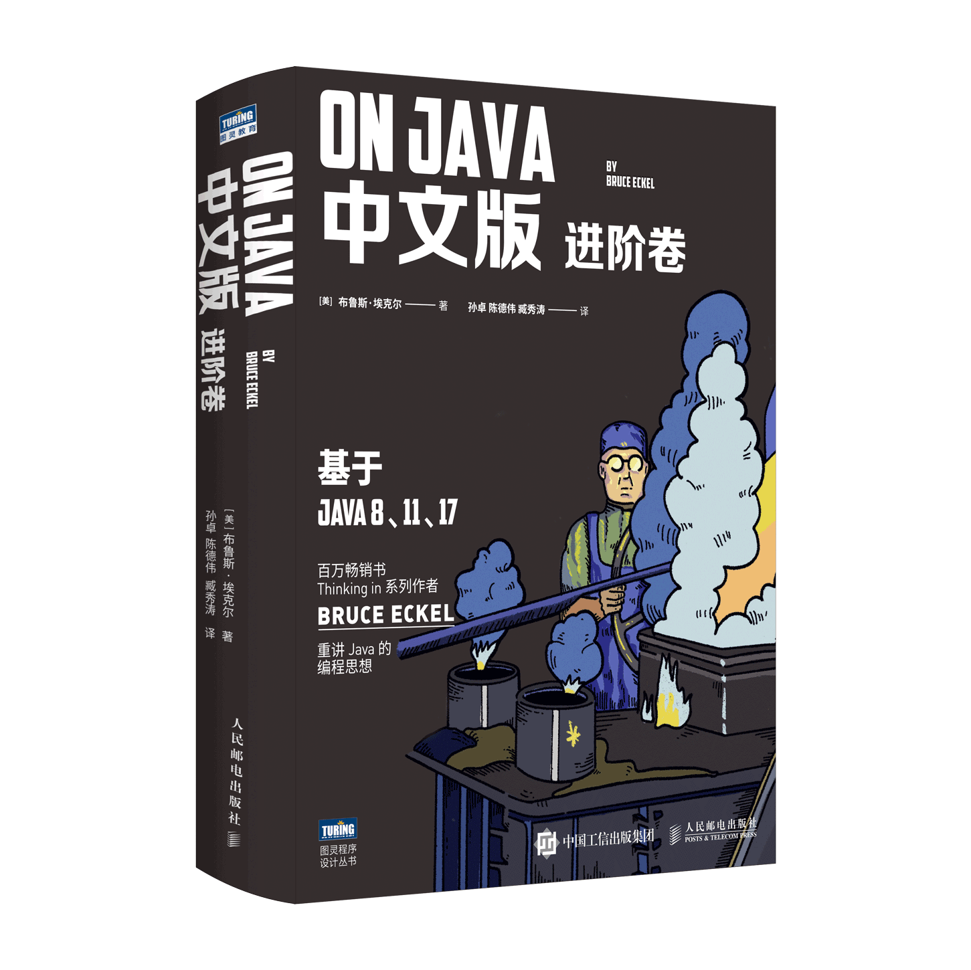

第5章 并发编程
5.10 CompletableFuture
分享导师：王前明

Slide 2

本节需掌握的关键知识
王前明（Liam.wang）
核心知识01 CompletableFuture相关历史
从JDK1.0到JDK1.8对异步计算的支持来理解CompletableFuture
近十年的软件开发经验，先后在恒生电子、德比软件等公司担任高级开发、架构师、技术经理。熟悉Java、Golang等语言体系、微服务体系。对企业架构设计与推动落地有较多经验，曾带领团队完成过多个重大项目及架构改造。
平时喜欢写作、分享感兴趣的技术点，翻译原版技术书籍、文章，希望以此提高自己的同时让更多的国内技术人受益。
核心知识02 CompletableFuture的基本用法
学习CompletableFuture几十种方法的归类方式，掌握CompletableFuture的基本操作以及异常处理机制

Slide 3
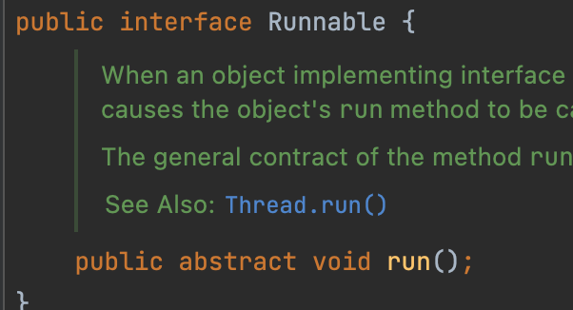
01 CompletableFuture之前
JDK 1.0 Runnable+Thread
无法传入参数
无法直接返回值
无法抛出异常
Notes:
这种设计非常纯粹，但完全没有考虑异步任务之间的协作问题。

Slide 4
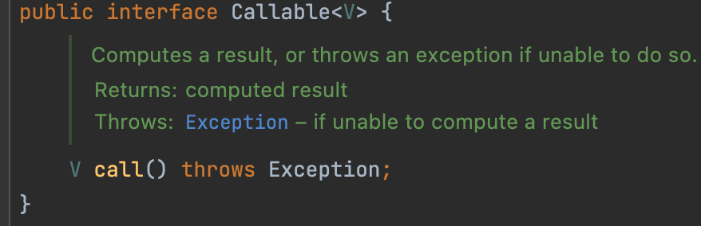
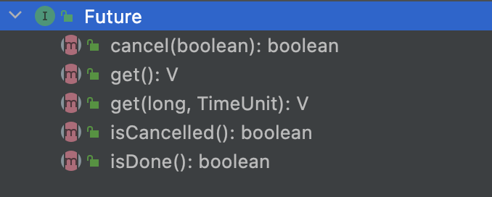
01 CompletableFuture之前
JDK 1.5 Callable & Future
无法在Future的结果可用时自动调用回调函数
多任务的链式操作或聚合操作支持欠缺
异常处理机制欠缺
Notes:
1. 调用 get() 方法会阻塞程序
2. 不能链式执行
通过构造函数传参做到多个任务的链式执行，万一有更多的任务，或是任务链的执行顺序有变，对原有程序的影响都是非常大的
3. 整合多个 Future 执行结果方式笨重
假设有多个 Future 并行执行，需要在这些任务全部执行完成之后做后续操作，Future 本身是做不到的，需要借助工具类 Executors 的方法
<T> List<Future<T>> invokeAll(Collection<? extends Callable<T>> tasks)
<T> T invokeAny(Collection<? extends Callable<T>> tasks)
4. 没有异常处理

Slide 5
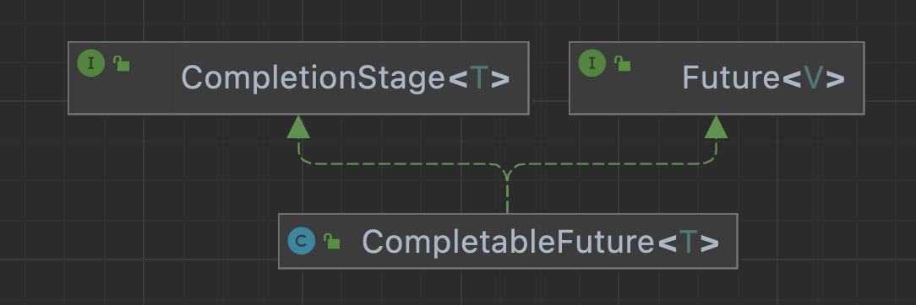
01 认识CompletableFuture
可以是一个显式指定完成的Future，也可当成一个CompletionStage，支持在完成时触发相关的函数和动作
Function(T1)
A Start Stage
A Middle Stage
Function(T2)
......
Generated by Intellij idea
Function(Tn-1)
A Middle Stage
An End Stage
Function(Tn)
Notes:
CompletionStage 抽象来看，就是计算的一个阶段，可以在完成后触发一些函数或者执行一些动作。

Slide 6
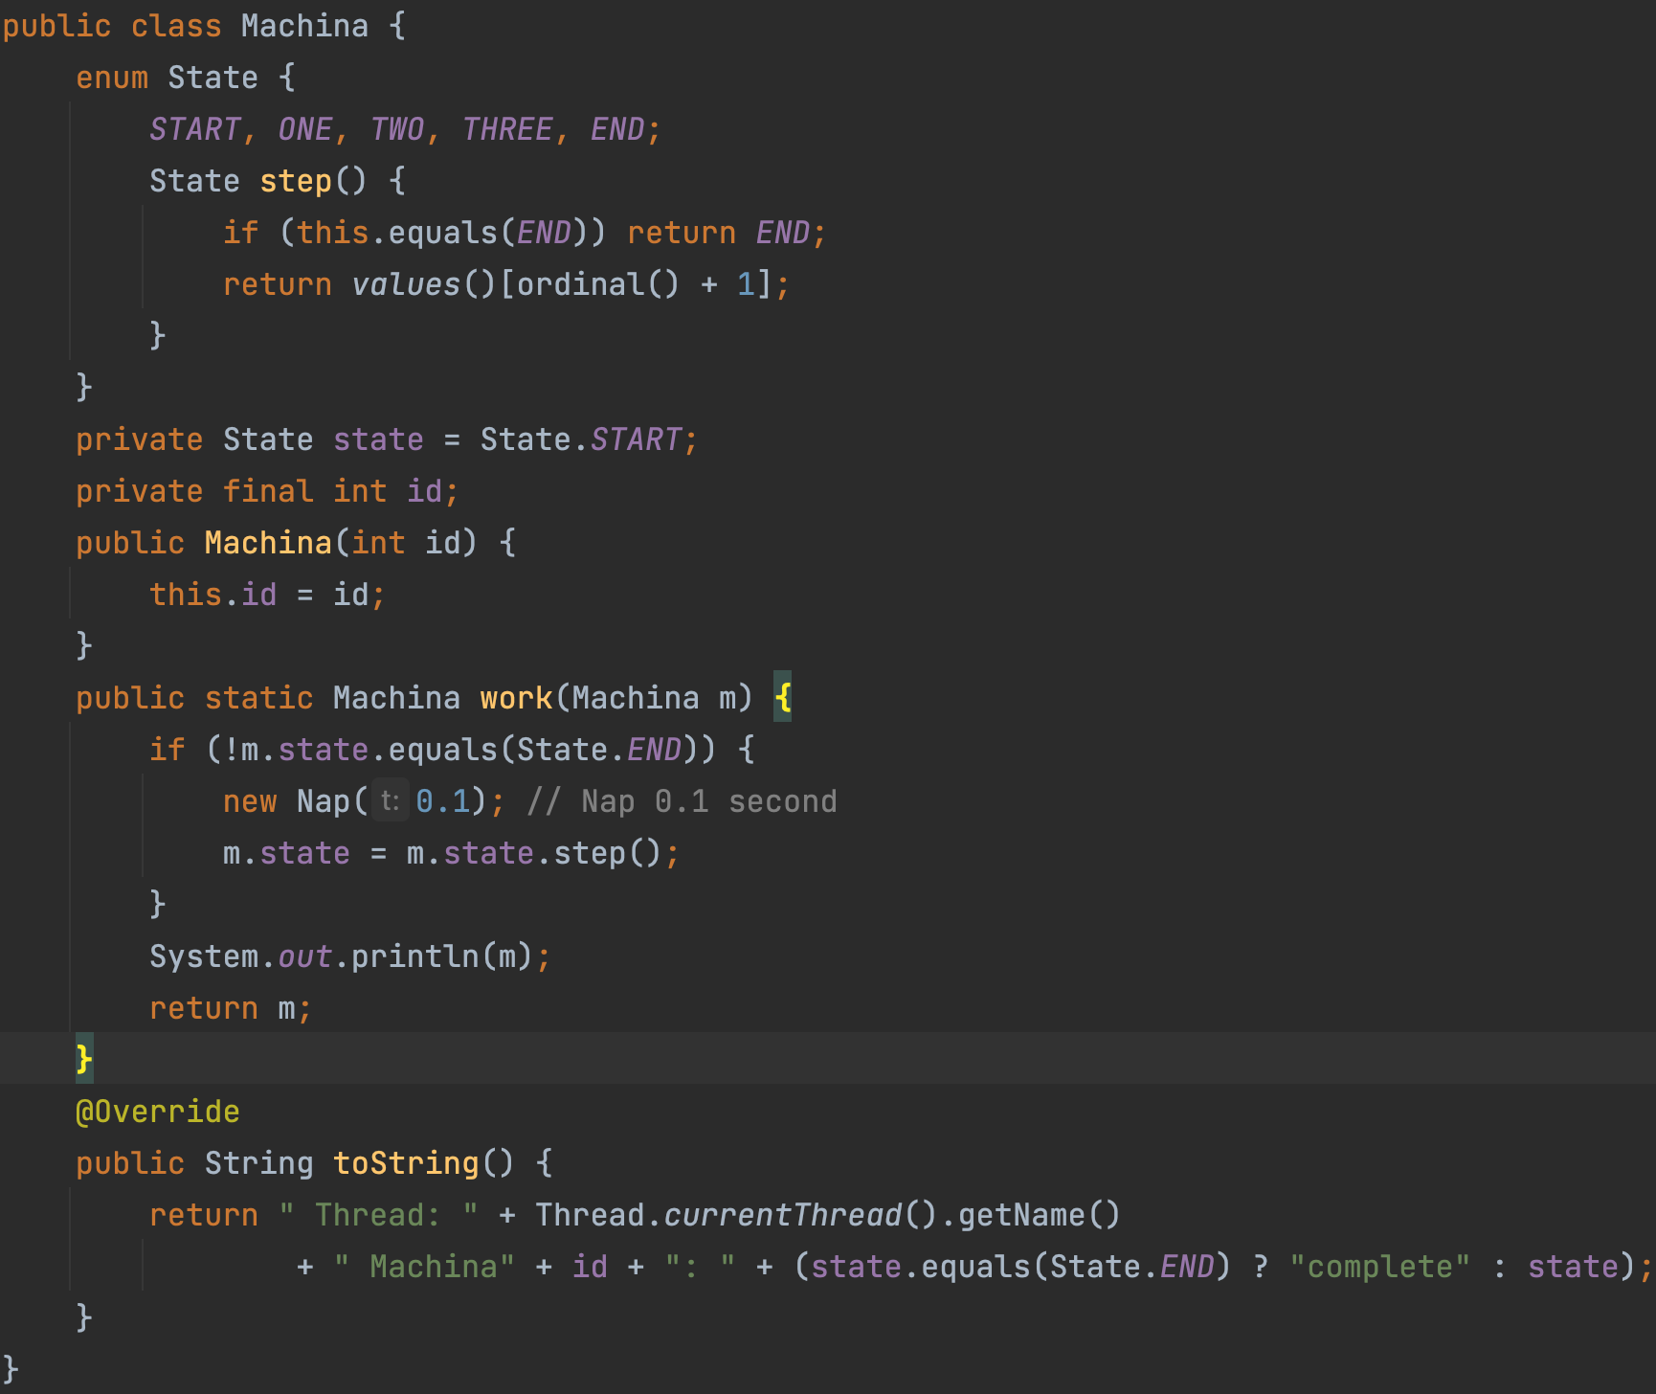
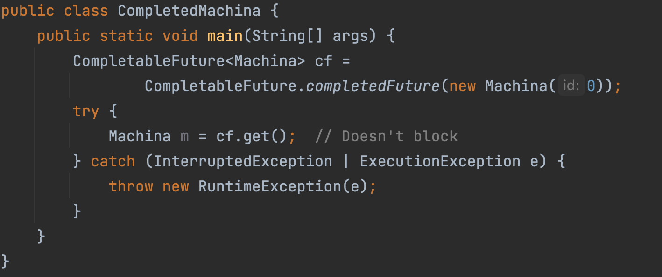
01 认识CompletableFuture

Slide 7
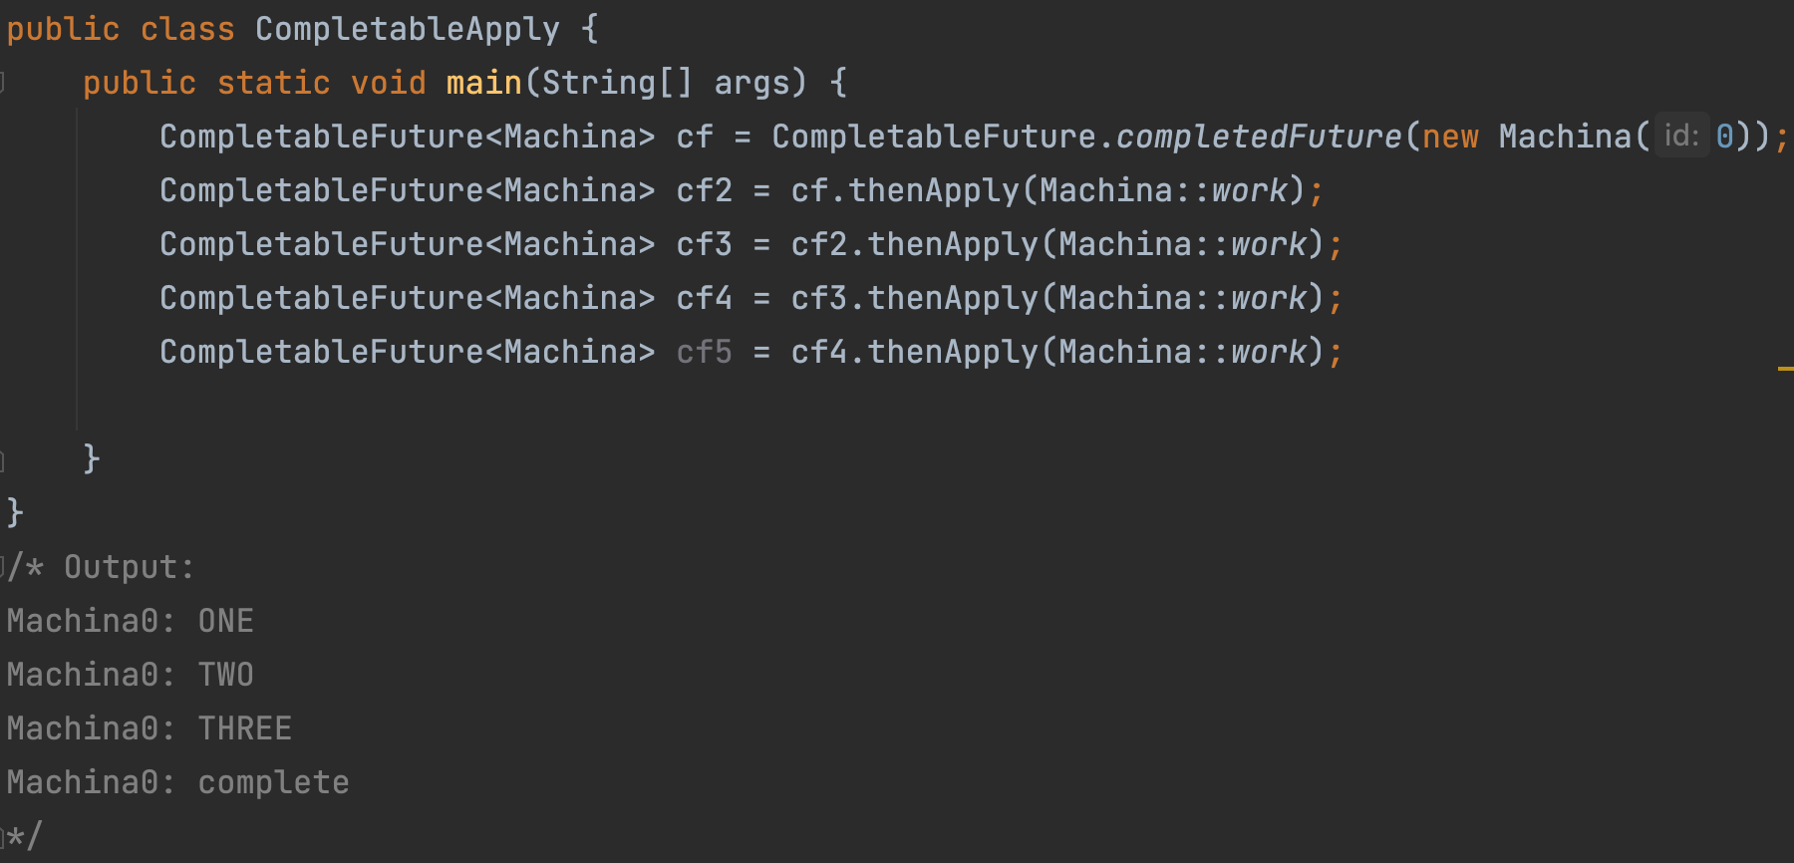
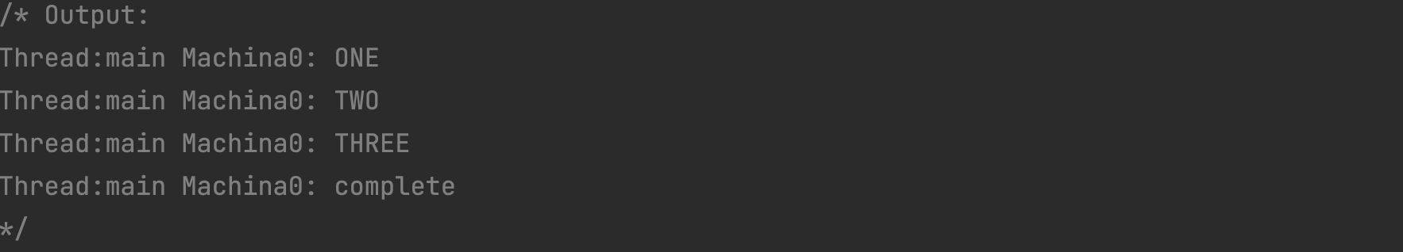
01 认识CompletableFuture

Slide 8
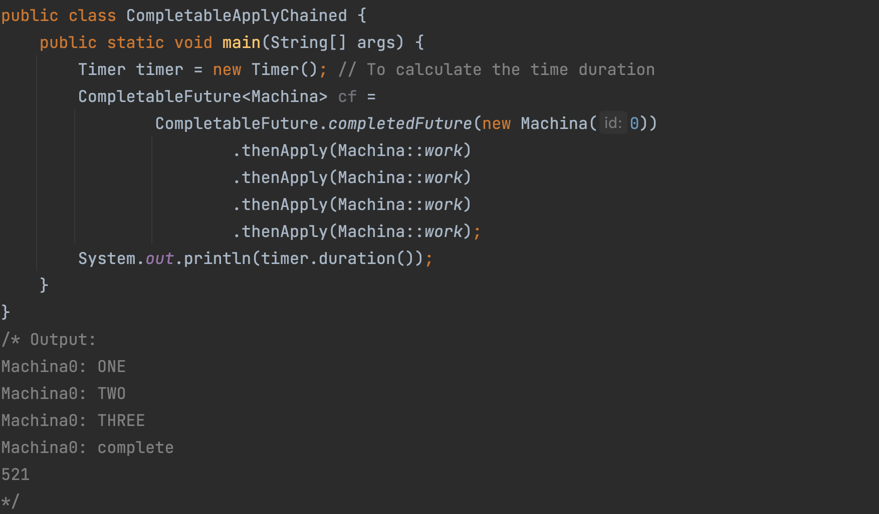
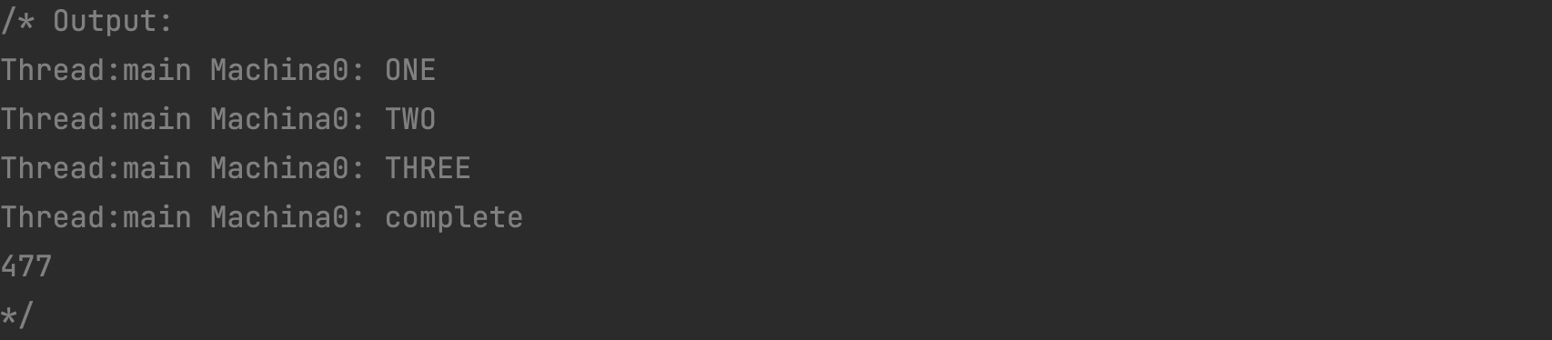
01 认识CompletableFuture
Notes:
CompletableFuture内部的机制是有一定性能损耗的

Slide 9
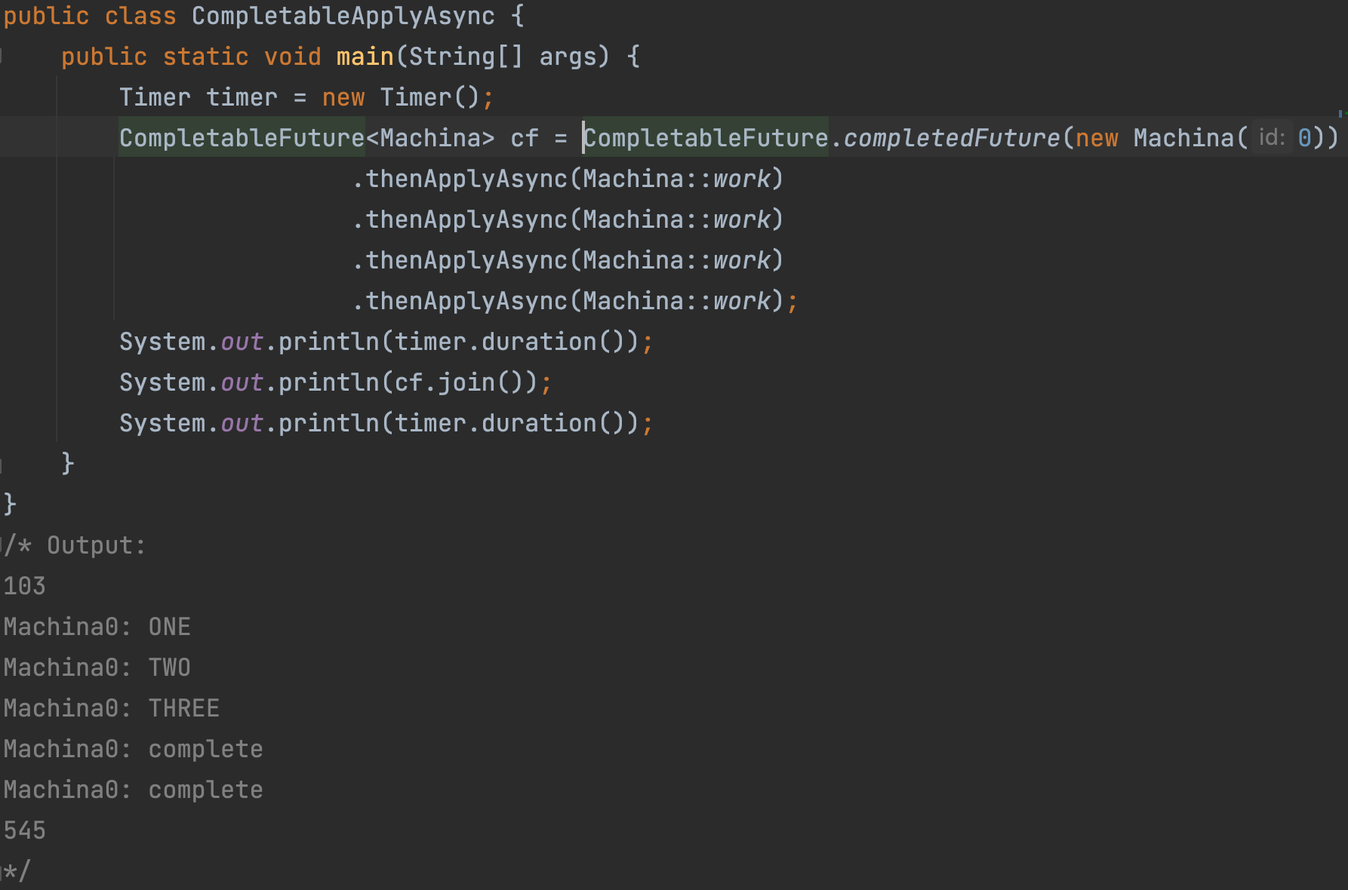
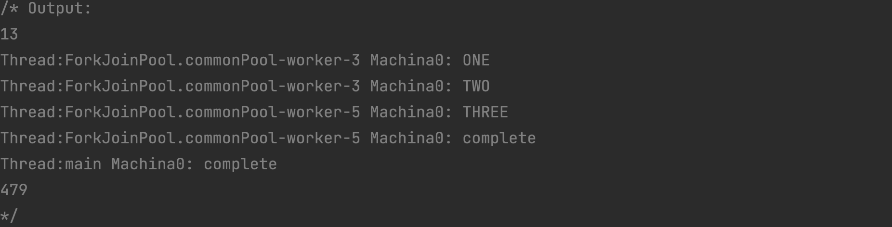
01 认识CompletableFuture
异步，同步
串行，并行
接收数据，执行计算，返回结果
Notes:
异步和同步是相对的，异步意味着“立即返回，同时在后台继续工作”，同步意味着“等待知道完成工作后返回”。而串行指的是多个任务在执行时，每次只能执行完一个再执行另一个，而并行则是指多个任务可以同时执行，串行也能异步执行。
每个CompletableFture执行的步骤都是函数，函数简单就可以理解为【接收数据，计算，返回结果】。。。。类似于并行流和CompletableFuture都是基于这类思想构建的。

Slide 10
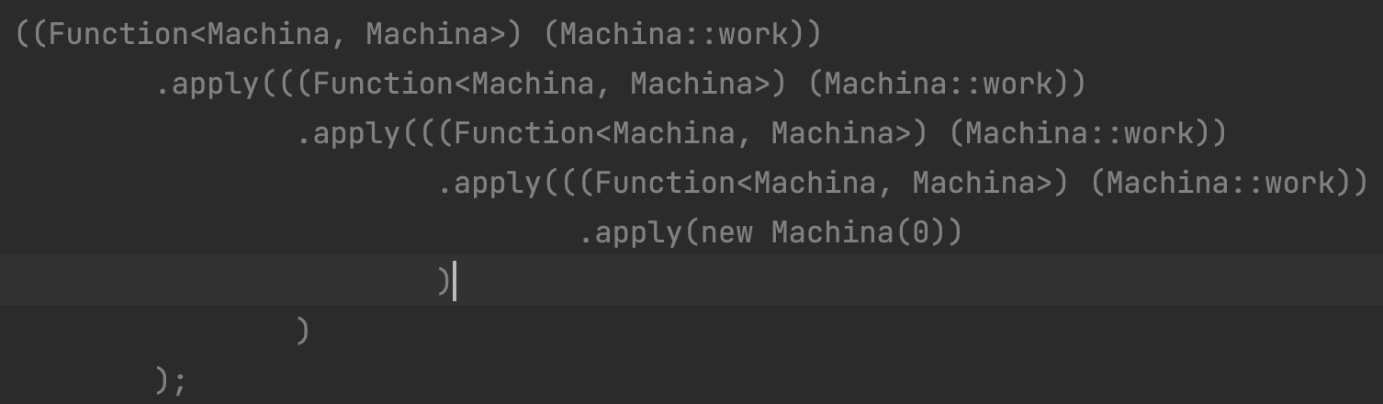
01 认识CompletableFuture - 总结
CompletableFuture执行某个操作时，会自动对携带的对象拆包，之后再重新包装
可以类似于Stream那样将很多操作串起来
基于函数式思想的设计，“函数”间不会产生任何通信
可以同步执行也能异步执行，异步执行的时候默认使用ForkJoinPool
异步能力的背后实现是将请求链存为一组回调，避免了“回调地狱”问题

Slide 11
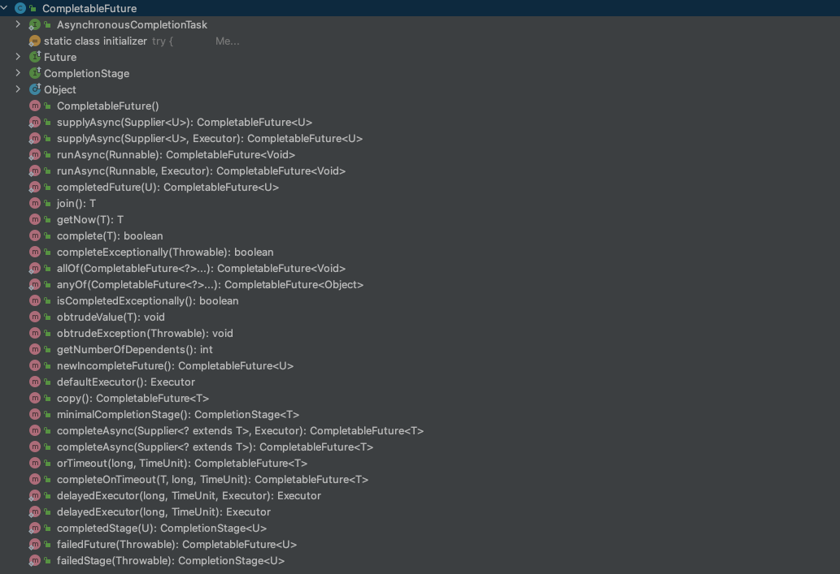
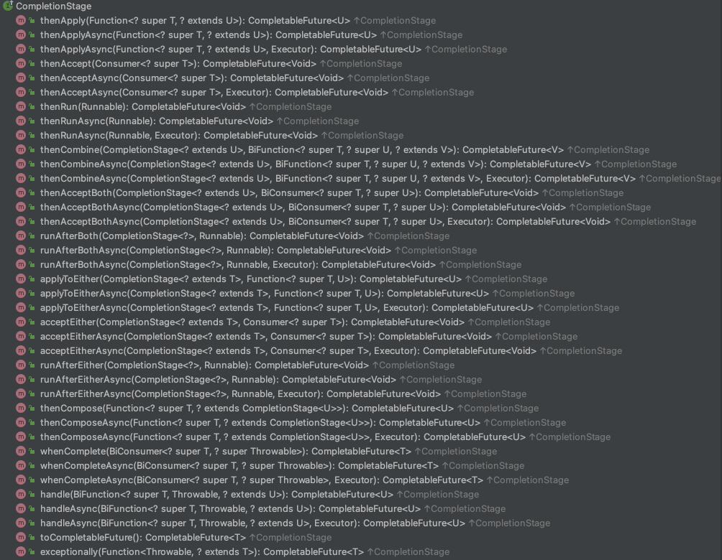

02 CompletableFuture的基本操作
Java 9
运行代码 ->
Notes:
Java11的源码，
CompletionStage，共有38个方法，
dependent 这个方法不要用做程序逻辑流的控制，仅用于监控或者监视当前的completableFuture状态用

Slide 12
02 CompletableFuture的基本操作 - CompletionStage
Stage间的顺序依赖
Stage的计算类型
Then
Combine
Either
Then
Function<T, U>
Consumer<T, Void>
Run<Void, Void>
Function<T, U>
A Stage
A Stage
A Stage
A Stage
A Stage
Consume<T>
Combine
Either
Run
A Stage
Stage计算的同步异步
Stage计算的异常处理
Sync同步执行
ASync使用默认ForkJoinPool
ASync使用自定义Executor
Exceptionally
Handle
WhenComplete
Notes:
CompletionStage抽象来看，就是一个计算的阶段，一个任务可能拆分了多个计算阶段，且每个计算阶段与其他计算阶段之间可能还存在先后顺序的依赖，可能是异步计算，也可能是同步计算。
34

Slide 13
02 CompletableFuture的基本操作
 | ApplyFunction<T, U> | AcceptConsumer(T,Void) | Run(Void, Void)
Then | thenApply(Function<T, U> fn) | thenAccept(Consumer<T> act) | thenRun(Runnable action)
Combine | thenCombine (CompletionFuture<U> oth, BiFunction<T, U,V> fn) | thenAcceptBoth (CompletionFuture<U> oth, BiConsumer<T, U> act) | runAfterBoth (CompletionFuture<?> oth, Runnable action)
Either | applyToEither (CompletionFuture<T> oth, Function<T, U> fn) | acceptEither (CompletionFuture<T> oth, Consumer<T> action) | runAfterEither (CompletionFuture<?> other, Runnable action)
运行代码 ->
Notes:
Compose操作 3 +34=37

Slide 14
02 CompletableFuture的异常处理
异常被缓存而不是被忽略
不适用于检查型异常
与Stream的处理不同，CompletableFuture中的异常被缓存了起来
在处理调用的过程中异常并不会出现，而是在获取结果时才会出现
不能在CompletableFuture的处理步骤中抛出检查型异常，唯一能做的是在其中将异常处理掉
运行代码 ->
Notes:
我们前面呢，讲了方法的分类和一般方法的含义以及使用，接下来讲下CompletableFuture的异常处理机制
Breakable：-》CompletableExceptions：-》 StreamException对比

Slide 15
02 CompletableFuture异常处理
Exceptionally | handle(Function<Throwable, T> fn) | 当发生异常时用函数fn处理异常，但必须返回相同类型的CompletableFuture 当无异常时，不走异常处理函数，直接返回
Handle | handle(BiFunction<T, Throwable, U> fn) | 当发生异常时，T为null，U可与传入的类型不同 当无异常时，Throwable为null，U可与传入的类型不同
 | handleAsync(BiFunction<T, Throwable, U> fn) | handle的异步形式
 | handleAsync(BiFunction<T, Throwable, U> fn, Executor executor) | handle的可自定义Executor的异步形式
WhenComplete | whenComplete(BiConsumer<T, Throwable> act) | 当发生异常时，T为null，执行一个处理函数，返回一个空的CompletableFuture<AltResult> 当无异常时，Throwable为null，返回包含相同类型的CompletetableFuture
 | whenCompleteAsync(BiConsumer<T, Throwable> act) | whenComplete的异步形式
 | whenCompleteAsync(BiConsumer<T, Throwable> act, Executor executor) | whenComplete的可自定义Executor的异步形式
运行代码 ->
Notes:
除了try-catch，在使用completableFuture的时候更推荐使用它本身提供的一些机制

Slide 16
THANK YOU
谢谢观看
Notes:
介绍了关于CompletableFuture的由来，CompletableFuture的使用，如何记住那么多的方法，以及CompletableFuture的异常处理机制，当然还有一些内容没有介绍，比如Java 9新增的功能，看javadoc去熟悉

